Slide 1
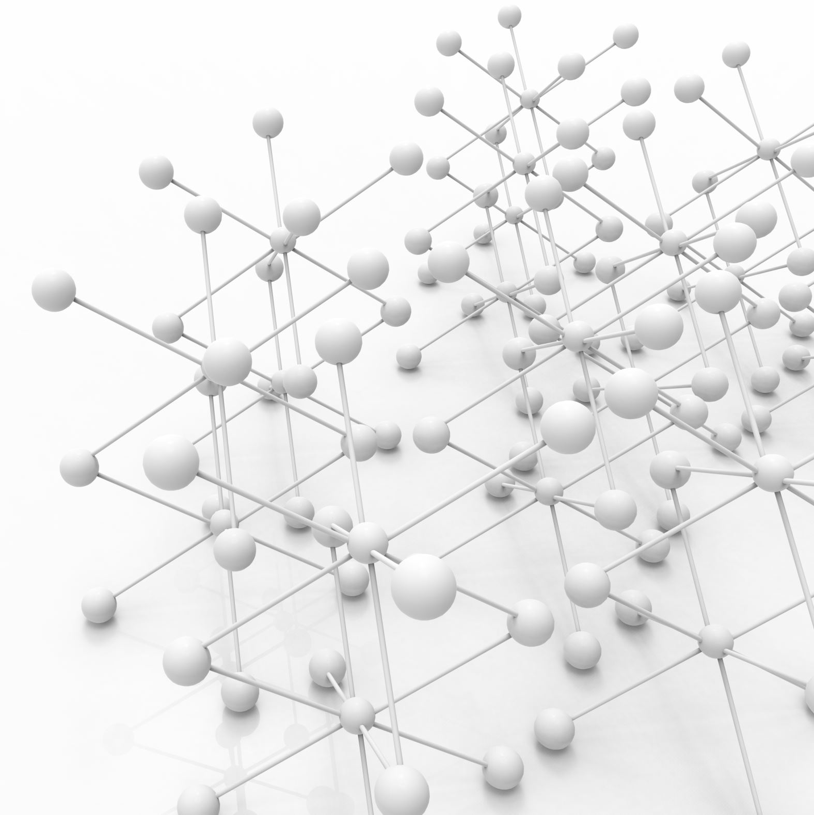
Competencia Inyector-Productor
Caso de estudio en la competencia de recursos de campo para la reparación en caso de falla de uno de ellos

Slide 2
Abordaje
Existen ocurrencia de casos de simultaneidad de fallas de productor e inyector, no siempre de misma malla.
La rápida aparición de una perdida de oil reflejara una acción a contrarrestarla, siempre en primer lugar al productor indudablemente.
En caso de intervención con equipo los ranking de oil perdido son mas evidentes y detectables para productores y no tanto en inyectores.
Tomando los casos en donde los recursos son finitos y debe existir un rankeo en la operación

Slide 3
Hipótesis
Dejando de lado las variables operativas que lógicamente tienen relevancia en la toma de decisiones (falta de capacidad, ruta de operación, etc..), ¿Cómo competirán productor e inyector para utilización de recursos operativos para el petróleo perdido?
La contabilidad de petróleo diario producido influye que productor deberá anticiparse a inyector en simultaneidad de fallas, ¿Pero hasta que momento esto deberá ser representativamente de esa manera?
Entendiendo que el valor de oil de un productor son los bbl/d y de un inyector son las reservas en Mbbl, ¿ de que manera estos valores son comparables para una toma de decisión planteada anteriormente?

Slide 4
Plateo
¿Cuánto es el tiempo razonable en que la perdida del inyector influirá aún mas que el diario perdido en el productor? El planteo se vuelca a la idealización de un modelo de simulación numérica de black-oil.
Abstrayendo las condiciones geológicas de un campo, se plantea un reservorio homogéneo isotrópico sin buzamiento de dos mallas de inyección M1y M2 de configuración five-spot-invertido.
El tiempo que se adopta en el análisis una vez pasada la irrupción del breaktrought y las condiciones de producción-inyección estabilizadas.
Existen dos modelos: de perdida de productor(PerdidaP) y perdida de inyector(PerdidaI) a lo largo de un periodo de un año sin producción e inyección respectivamente.

Slide 5
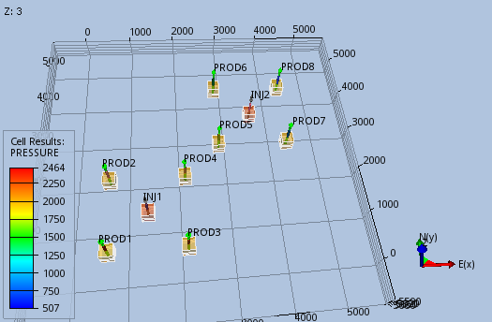
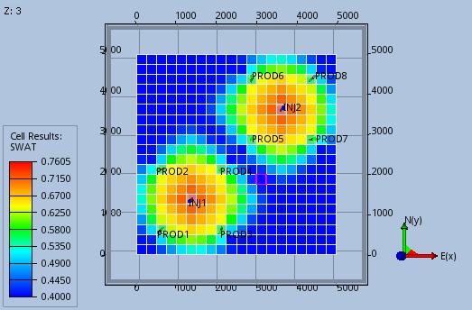
Grilla y distribución
Dos mallas de inyección M1 y M2. Los productores afectados son Prod1 y Prod8 con falla. Y en el segundo modelo el INJ2 con cierre de inyección.
Grilla de 20x20x3
Poro L1=20%, L2=18% y L3=15%
Perm L1=180md, L2=80md y L3=50md

Slide 6
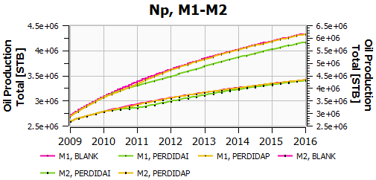
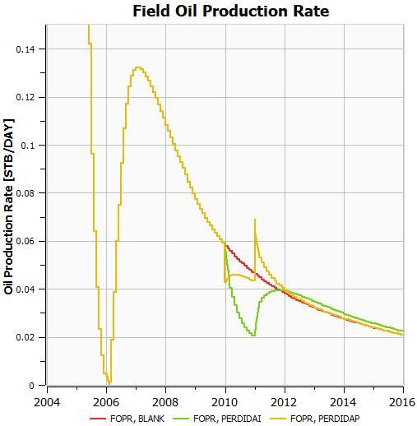
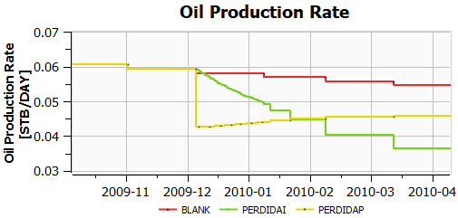
Gráficos Normalizados

Slide 7
Producción de Petróleo
2010 año de interrupción de produccion-inyeccion
Se observa una declinación en modelo de PerdidaI y una caida instantanea en modelo PerdidaP
Se observa al momento de restituir, un incremento de en modelo PerdidaP y una restitución gradual en modelo PerdidaI

Slide 8
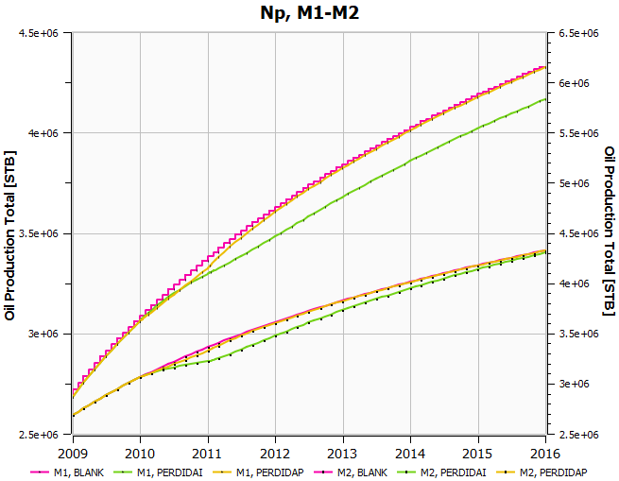
Acumulada de Petróleo
Las acumuladas de petróleo son diferentes en cada malla.
En ambas se puede observar que en el modelo de PerdidaI las acumuladas son muchos menores.
Facil evidencia que a tiempos iguales de cierre, la afectacion del modelo de cierre de inyeccion es mucho mayor.

Slide 9
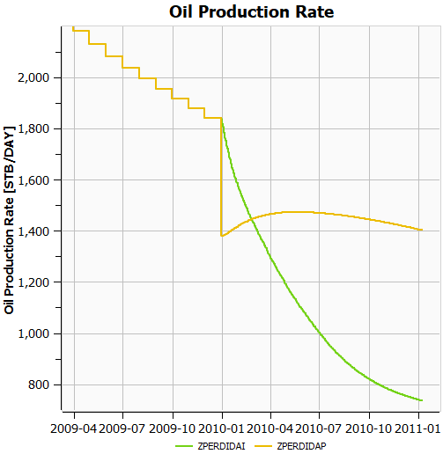

Zoom producción M2
La declinación de producción del modelo PerdidaI vs el modelo PerdidaP tiene un cruze en el tiempo que marca el comportamiento posterior de ambos modelos a Np.
El tiempo anterior a este cruze representa la importancia del productor sobre el inyector en cuanto a perdidas.
Una vez traspasado este tiempo las perdidas sobre el inyector se hacen cada vez mayores.
∆t es el tiempo que se equiparan las perdidas
$$∆t$$

Slide 10
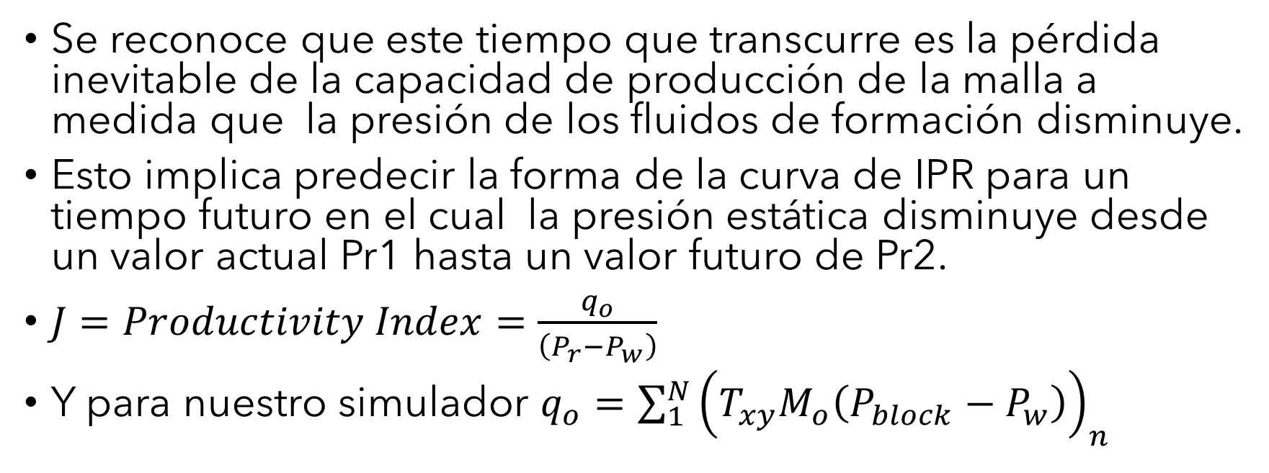
∆t y la perdida de presión
Se reconoce que este tiempo que transcurre es la pérdida inevitable de la capacidad de producción de la malla a medida que la presión de los fluidos de formación disminuye.
Esto implica predecir la forma de la curva de IPR para un tiempo futuro en el cual la presión estática disminuye desde un valor actual Pr1 hasta un valor futuro de Pr2.
$J=Productivity Index=\frac{q_{o}}{\left(P_{r}−P_{w}\right)}$
Y para nuestro simulador $q_{o}=\sum_{1}^{N}{{\left(T_{xy}M_{o}\left(P_{block}−P_{w}\right)\right)}_{n}}$

Slide 11
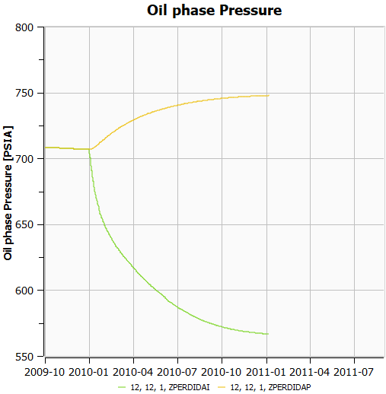


Presión y Producción
$$∆t$$
$$∆t$$

Slide 12
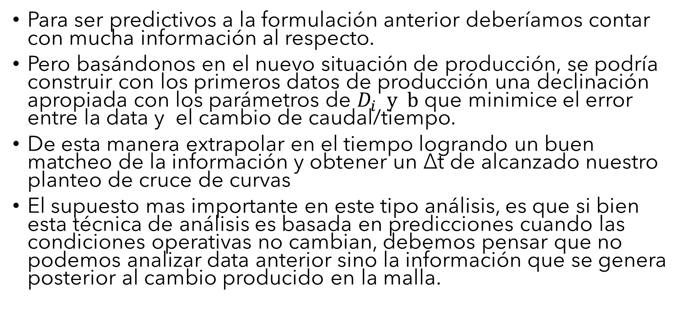
Supuestos
Para ser predictivos a la formulación anterior deberíamos contar con mucha información al respecto.
Pero basándonos en el nuevo situación de producción, se podría construir con los primeros datos de producción una declinación apropiada con los parámetros de $D_{i} y b$ que minimice el error entre la data y el cambio de caudal/tiempo.
De esta manera extrapolar en el tiempo logrando un buen matcheo de la información y obtener un ∆t de alcanzado nuestro planteo de cruce de curvas
El supuesto mas importante en este tipo análisis, es que si bien esta técnica de análisis es basada en predicciones cuando las condiciones operativas no cambian, debemos pensar que no podemos analizar data anterior sino la información que se genera posterior al cambio producido en la malla.

Slide 13
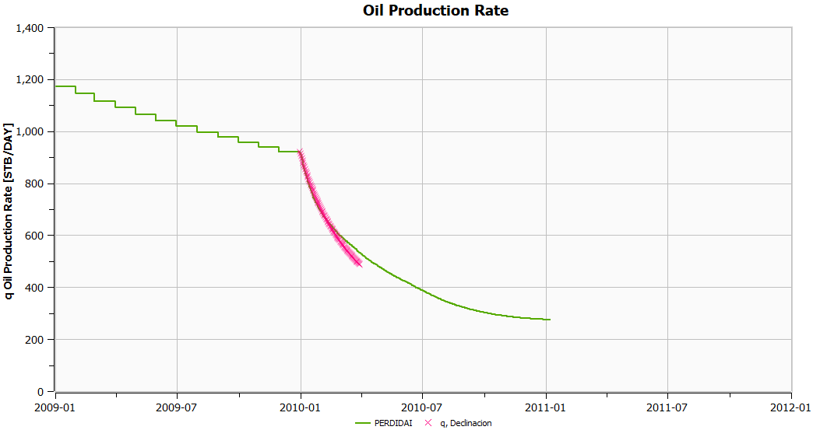

Declinación y ∆t
De esta manera realizar una comparación entre la declinación y la curva de petroleo producido
Conseguir con poca información generada durante el cambio de situacion de operación un valor de ∆t
Aproximarnos a conocer el tiempo en donde el inyector tiene prevalencia ya sobre el productor.
Maximo tiempo de espera luego de producido la falla.
$$∆t$$

Slide 14
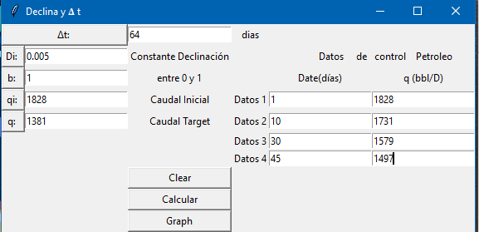
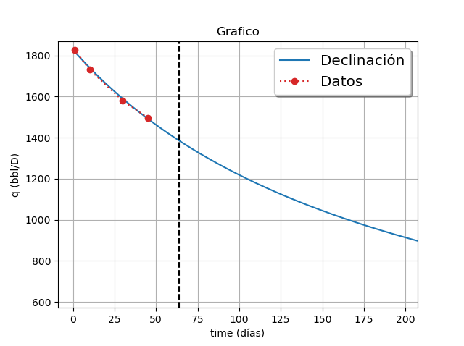
Construcción de ∆t con Python

Slide 15
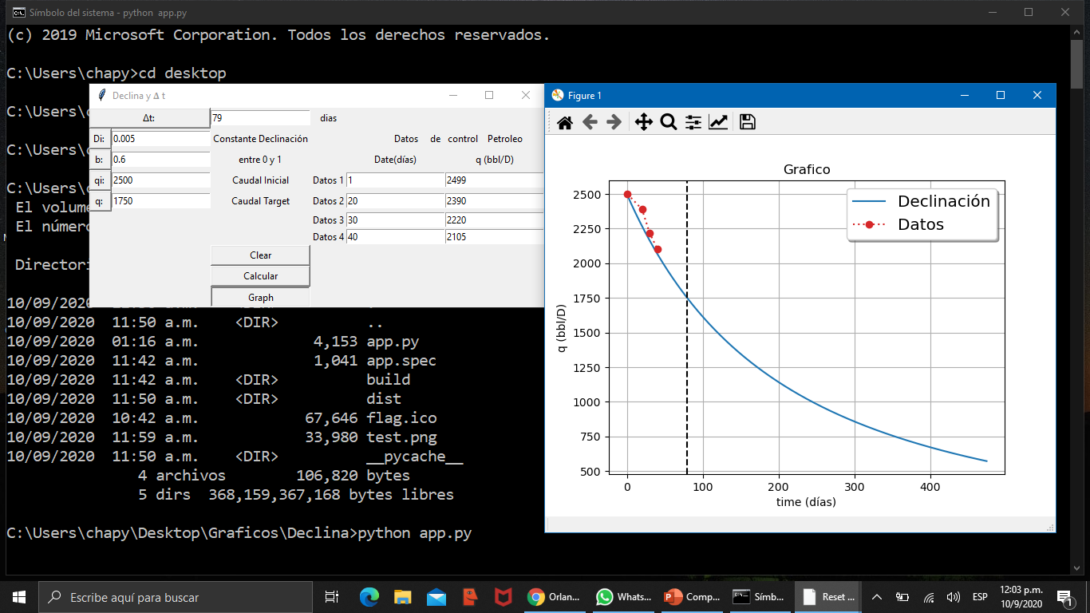
Otro caso

Slide 16
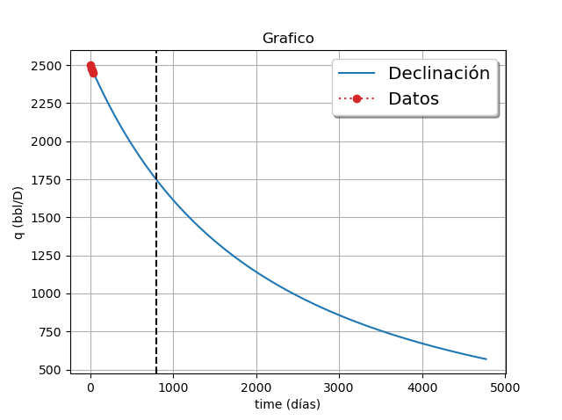
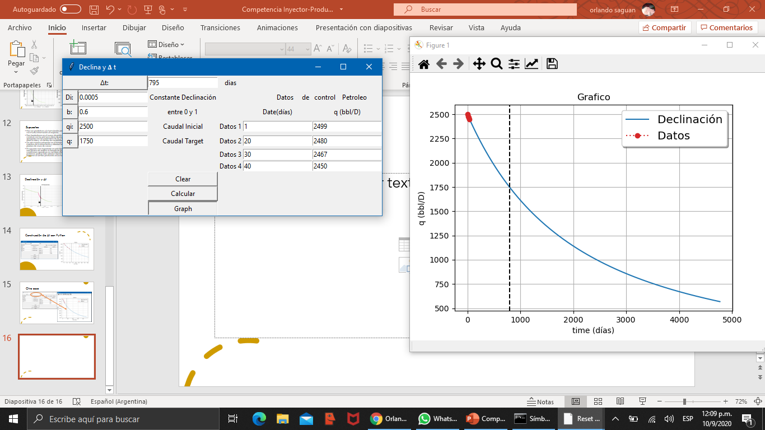
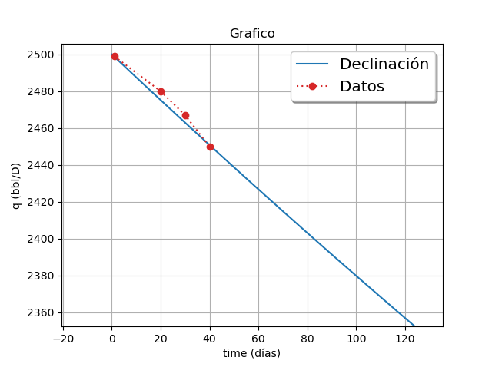

Slide 17
Append
“Given these basic limitations, the only approach to the subject must be one of simplicity … In fact the basic tenet of science: Occam’s Razor, applies to reservoir engineering to a greater extent than for most physical sciences – that if there are two ways to account for a physical phenomenon, it is the simpler that is the most useful”
Laurie Dake, Practice – p5

